Slide 1
CSMAR数据库介绍
介绍人：卢祖玉 数据应用事业部 深圳市国泰安信息技术有限公司
深圳市国泰安信息技术有限公司

Slide 2
介绍内容
一、实证研究与CSMAR数据库
二、为什么选择CSMAR数据库
三、 CSMAR系列数据库有哪些

Slide 3
一、实证研究与CSMAR数据库
什么是实证研究？
实证学术研究是以数据来描述经济行为，通过分析、计算、实验、研究得出结论的一种研究方法。
为什么要实证研究？
实证研究可以检验理论的正确性；
实证研究可以挑战理论并推动理论的发展；
实证研究为定量研究人类活动的净效应提供了科学手段。

Slide 4
一、实证研究与CSMAR数据库
数据
假设
检验
推理
模型
结论
实证研究的
六要素

Slide 5
一、实证研究与CSMAR数据库
实证研究的步骤
1
2
3
6
4
5
7
确立研究课题
寻找相关理论
提出命题假设
设计研究方案
收集事实数据
分析数据，检验命题
分析数据，检验命题

Slide 6
一、实证研究与CSMAR数据库
实证研究的难点是什么？
难就难在：找！数！据！
没有数据，实证学术研究就无从开展。

Slide 7
一、实证研究与CSMAR数据库
CSMAR数据库为你解决找数据难的问题！
降低研究成本，提高研究效率
开拓研究思路
此外，还能

Slide 8
一、实证研究与CSMAR数据库
因为，CSMAR为你提供这一切。
CSMAR数据库
数据内容真实，得到授权
涵盖中国经济、金融、财会
学者建设的学术研究类专业数据库
数据查询的便捷性
数据再拓展、可应用性

Slide 9
二、 为什么选择CSMAR数据库
选择CSMAR的理由很简单，原因有四点：
专业性
数据设计符合规范化、标准化，数据库的整体架构与实证学术研究方法、模型紧密集合，数据的内容及表现形式满足学术研究的需要，检索方便，易于验证。
准确性
数据不准确，研究的可靠性就无从谈起，研究结论就会受到质疑，数据的准确性是得出有效研究结论的根本保证。研究数据库强调精准，是建立在对原始数据进行了大量的反复校验、调整的工作基础之上。
完整性
实证研究揭示事物的本来面目，回答“是什么”的问题。完整的数据有助于正确描述事物的本质。学术研究数据库的完整性体现在数据项目、指标、时间区间等诸多方面。
延续性
事物是不断发展的，数据的延续和数据库的不断扩展可以帮助研究者对事物发展的追踪、分析，拓宽研究思路。

Slide 10
二、 为什么选择CSMAR数据库
为什么说CSMAR具有专业性呢？
采取国际标准
专业的人才队伍
金融数据建模
结构设计借鉴芝加哥大学CRSP、标准普尔Compustat、 纽约交易所TAQ、ISDA，Thomson、GSIOnline等 国际知名数据库的专业标准。
30% 海内外名校的博士、硕士
60% 研发人员以及技术工程师
100多位 国内外著名大学教授、权威学
者组成国泰安顾问团队
2000多名 来自五湖四海的优秀员工
学术资源建模
借鉴国际IMS的Learning Resource Metadata（学习资源元数据规范）、 IEEE LTSC（学习技术标准委员会）的LOM（学习对象元数据模型）、 OCLE（Online Computer Library Center）Dublin Core的Dublin Core元数据标准。

Slide 11
二、 为什么选择CSMAR数据库
为什么说CSMAR具有准确性呢？
精准的数据是研究教学的基本保证，CSMAR数据库是国内最早启用4级监控；事前、事中、事后检测：多点监控，质检手段融入生产全流程,保证数据质量 。
四级质控
采编界面异常值阻隔重点数据双线录入
采编项目经理审核把关
自动化质检系统异常数据不通讯自动提醒处理
历史数据自动化抽检发掘隐患

Slide 12
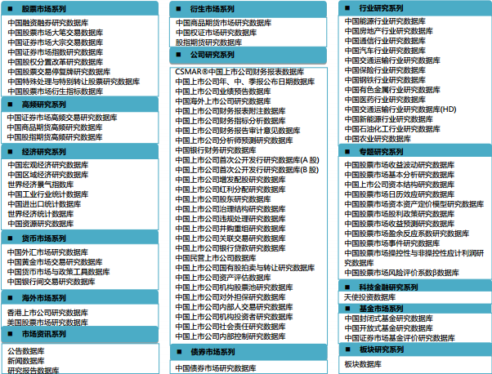
二、 为什么选择CSMAR数据库
为什么说CSMAR具有完整性呢？
14个系列
92个数据库
20,000多个字段

Slide 13
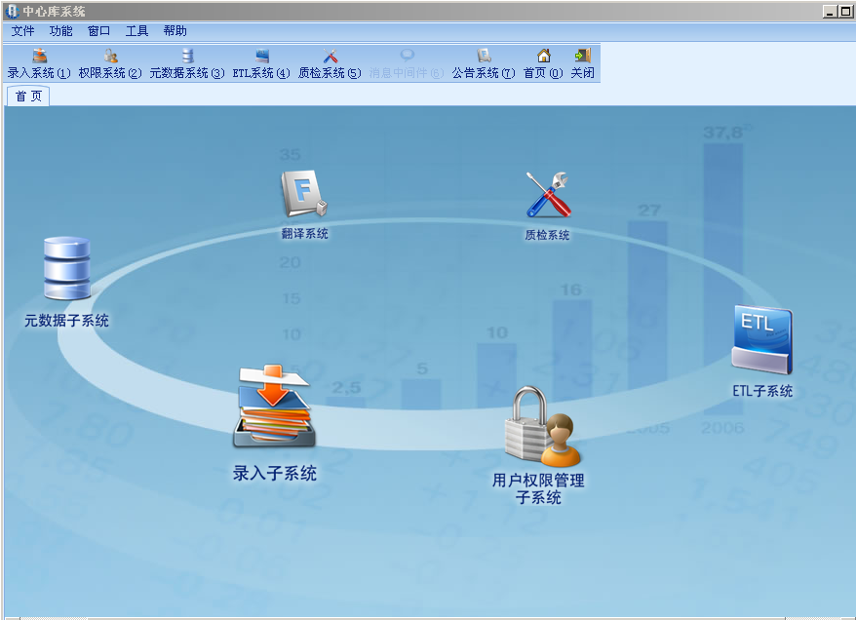
二、 为什么选择CSMAR数据库
为什么说CSMAR具有延续性呢？
CSMAR中心库系统保证了它的延续性。
因为中心库系统是国泰安公司自主研发的以采集，录入指引，质检，审核，统计为一体的录入，集元数据管理，自动化采集，自动化运维，自动化质检，自动化翻译，ETL管理于一体的系统。

Slide 14
三、 CSMAR系列数据库有哪些
1.股票市场系列
2.公司研究系列
3.基金市场系列
4.债券市场系列
5.衍生市场系列
6.经济研究系列
7.行业研究系列
8.货币市场系列
9.海外研究系列
10.板块研究系列
11.市场资讯列席
12.专题研究系列
13.科技金融研究系列

Slide 15
三、 CSMAR系列数据库有哪些
○ 中国股票市场研究系列
CSMAR中国股票市场交易数据库
中国股票交易停复牌研究数据库
中国融资融券研究数据库
中国证券市场指数研究数据库
中国股票市场衍生指标数据库
中国证券市场大宗交易数据库
中国股票市场大笔交易数据库
中国特殊处理与特别转让股票研究数据库
中国股权分置改革研究数据库

Slide 16
三、 CSMAR系列数据库有哪些
（12）中国上市公司增发配股研究数据库
（13）中国上市公司红利分配研究数据库
（14）中国上市公司股东研究数据库
（15）中国上市公司治理结构研究数据库
（16）中国上市公司违规处理研究数据库 （17）中国上市公司关联交易研究数据库
（18）中国上市公司银行贷款研究数据库
（19）中国上市公司并购重组研究数据库(新)
（20）中国民营上市公司研究数据库
（21）中国上市公司国有股拍卖与转让数据库
（22）中国上市公司资产评估数据库
（23）中国上市公司机构股票池研究数据
（24）中国上市公司对外担保研究数据库
（25） 中国上市公司机构投资者研究数据库
（26）中国上市公司内部控制研究数据库
（27）中国上市公司社会责任研究数据库
（28）中国上市公司内部人交易数据库
（29） 中国上市公司对外投资研究数据库
○ 中国上市公司研究系列
（1）CSMAR中国上市公司财务报表数据库
（2）中国上市公司年、中、季公布日期数据库
（3）中国上市公司业绩预告数据库
（4）中国海外上市公司研究数据库
（5）中国上市公司财务附注数据库
（6）中国上市公司财务指标分析数据库
（7）中国上市公司财务报告审计意见数据库
（8）中国上市公司分析师预测研究数据库
（9）中国银行财务研究数据库
（10）中国上市公司首次公开发行研究数据库（a股）
（11）中国上市公司首次公开发行研究数据库（b股）

Slide 17
三、 CSMAR系列数据库有哪些
○ 中国基金市场系列
中国封闭式基金研究数据库
中国开放式基金研究数据库
中国证券市场基金评价研究数据库

Slide 18
三、 CSMAR系列数据库有哪些
○ 中国债券市场研究系列
中国债券市场研究数据库

Slide 19
三、 CSMAR系列数据库有哪些
○ 中国衍生市场研究系列
中国商品期货市场研究数据库
中国权证市场研究数据库
股指期货研究数据库
中国国债期货研究数据库

Slide 20
三、 CSMAR系列数据库有哪些
○ 中国经济研究系列
中国宏观经济研究数据库
中国区域经济研究数据
中国工业行业统计数据库
中国进出口统计数据库
世界经济统计数据库
世界经济景气指数数据库
中国资源研究数据库

Slide 21
三、 CSMAR系列数据库有哪些
○ 中国行业市场研究系列
中国房地产行业研究数据库
中国新能源行业研究数据库
中国能源行业研究数据库
中国钢铁行业研究数据库
中国有色金属行业研究数据库
中国汽车行业研究数据库
中国保险行业研究数据库
中国交通运输行业研究数据库
中国交通运输行业研究数据库（HD）
中国通信行业研究数据库
中国医药行业研究数据库
中国石油化工行业研究数据库
中国农林牧渔业研究数据库

Slide 22
三、 CSMAR系列数据库有哪些
○ 中国货币市场研究系列
中国货币市场与政策工具数据库
中国外汇市场研究数据库
中国银行间交易研究数据库
中国黄金市场交易研究数据库
外汇相关法规

Slide 23
三、 CSMAR系列数据库有哪些
○ 海外研究系列
香港上市公司研究数据库
美国股票市场研究数据库

Slide 24
三、 CSMAR系列数据库有哪些
板块研究市场系列
板块研究数据库

Slide 25
三、 CSMAR系列数据库有哪些
○ 市场资讯系列
财经新闻数据库
公告数据库
研究报告数据库

Slide 26
三、 CSMAR系列数据库有哪些
○ 专题研究系列
中国股票市场收益波动研究数据库
中国股票市场基本分析研究数据库
中国股票市场收益预测研究数据库
中国上市公司资本结构研究数据库
中国股票市场日历效应研究数据库
中国股票市场资本资产定价模型研究数据库
中国股票市场股利政策研究数据库
中国股票市场盈余反应系数研究数据库
中国股票市场事件研究数据库
中国股票市场操控性与非操控性应计利润研究数据库
中国股票市场风险评价系数β数据库

Slide 27
三、 CSMAR系列数据库有哪些
○ 科技金融系列
天使投资数据库

Slide 28
十年风雨同路，十年成就辉煌。十年的坎坷，十年的等待。回首十年,我们同在。
十年的品牌，你，值得信赖！

Slide 29
谢 谢 !
Thank you!

